Slide 1
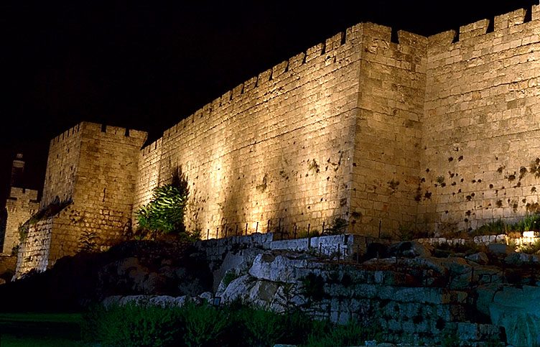
耶路撒冷
圣城
Dr. Rick Griffith • 博士 • 新加坡神学院 • www.BibleStudyDownloads.org

Slide 2

今天的世界

Slide 3

现代中东

Slide 4
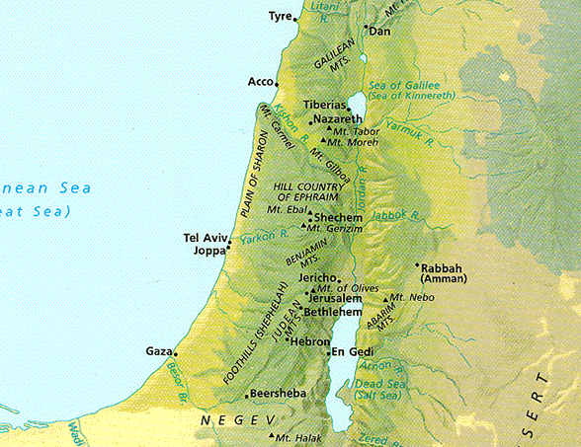
左边
在古以色列 游动
右边
西北
东南

Slide 5
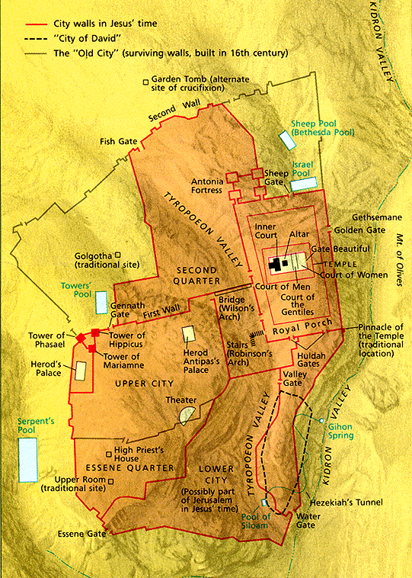
耶路撒冷
不利条件
有利条件
不同阶段
重要性

Slide 6
耶路撒冷
不利条件

Slide 7
左边
在古以色列 游动
右边

Slide 8
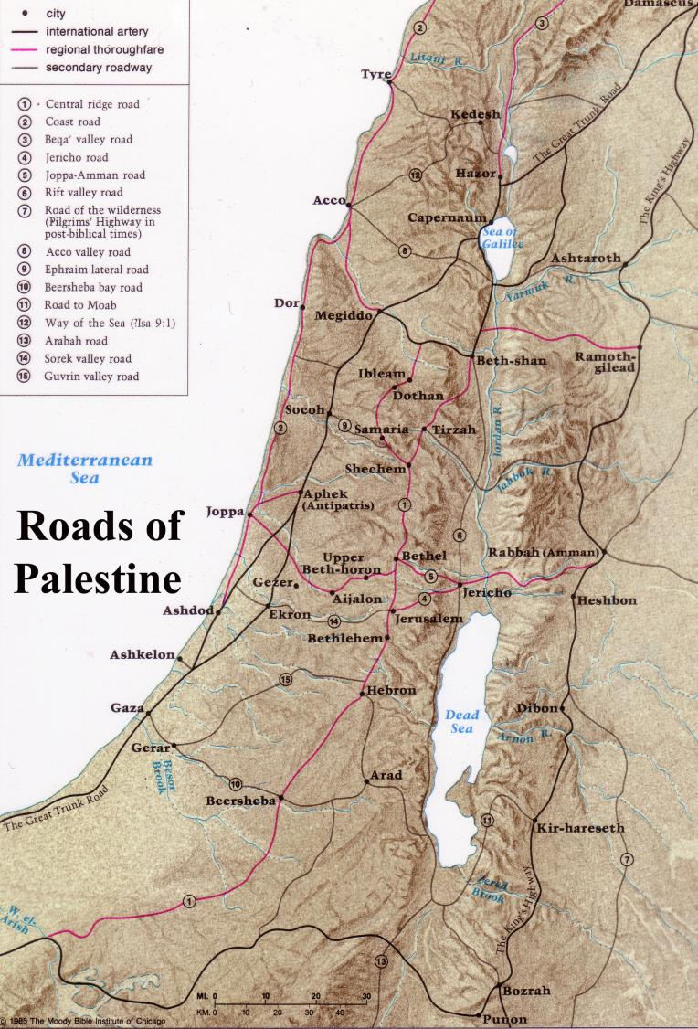
耶路撒冷处在主要公路以外

Slide 9
耶路撒冷
不利条件
有利条件

Slide 10
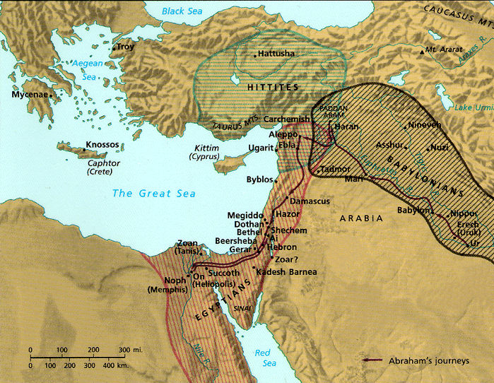
以色列战略上的位置
耶和华让您做什么战略上的位置?
想一想
“主耶和华这样说：“这就是耶路撒冷！我曾把她安置在列国中间，万邦环绕着她”
以西结 5:5

Slide 11
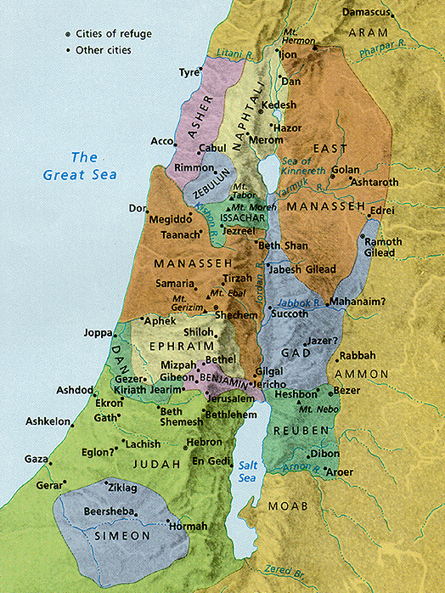
中心地点
耶路撒冷 被称为 以色列的肚脐
耶路撒冷
Notes:
Some say Jerusalem was in the “navel” of Israel, meaning the center!

Slide 12
中心地点
耶路撒冷处在便雅悯内，在犹大旁边却靠近北方民族
耶路撒冷
Notes:
Some say Jerusalem was in the “navel” of Israel, meaning the center!

Slide 13
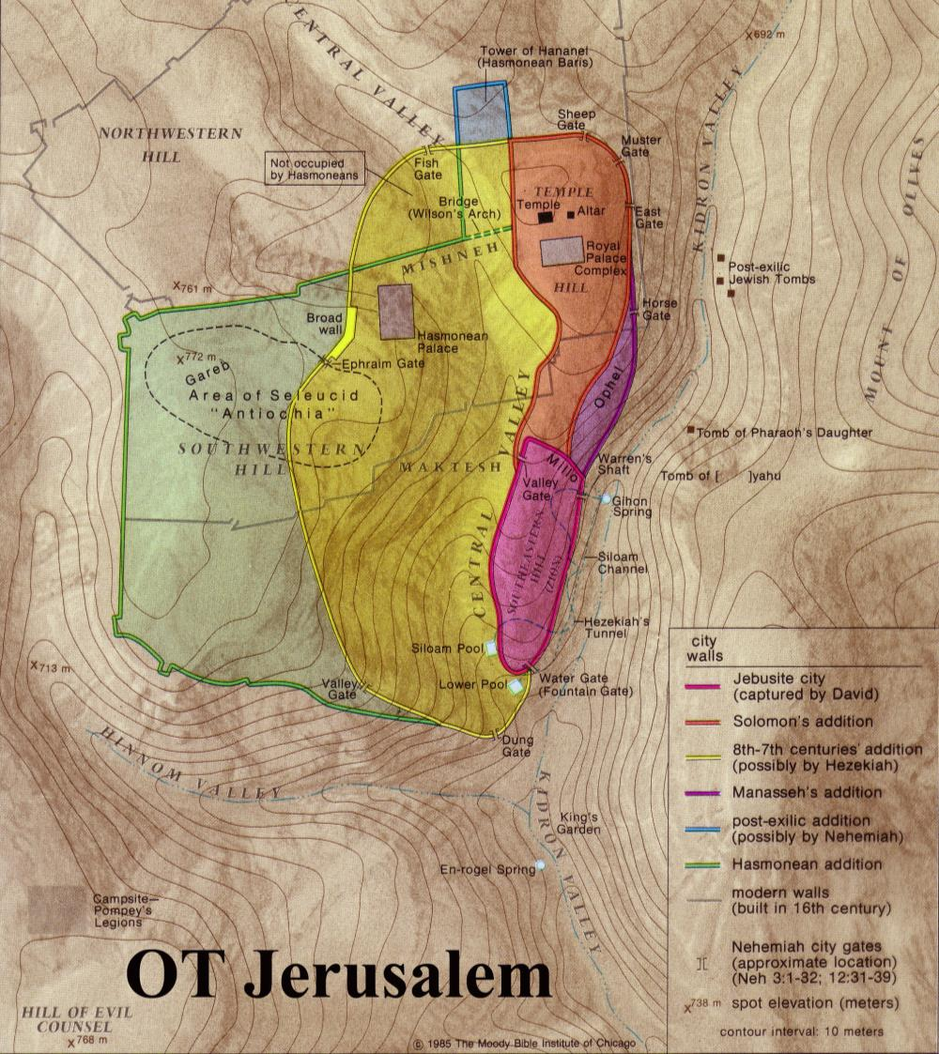
Jerusalem was a Border City
23
The border between Benjamin and Judah ran just south of the city
Benjamin
Judah

Slide 14
耶路撒冷
不利条件
有利条件
山区保护
中央山谷
中央山谷
欣嫩谷
汲沦溪谷
汲 沦 溪 谷
欣嫩谷

Slide 15
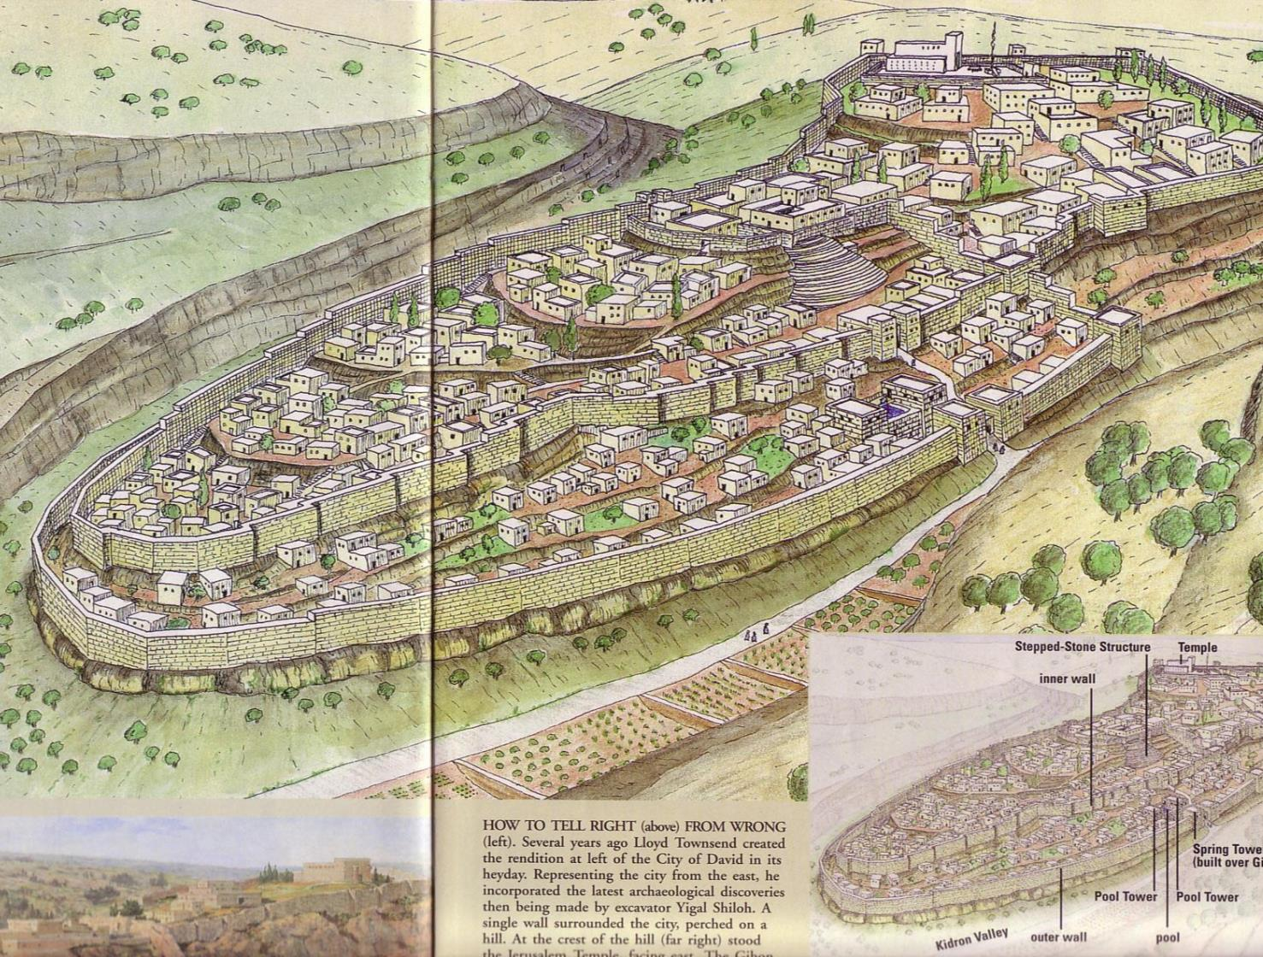
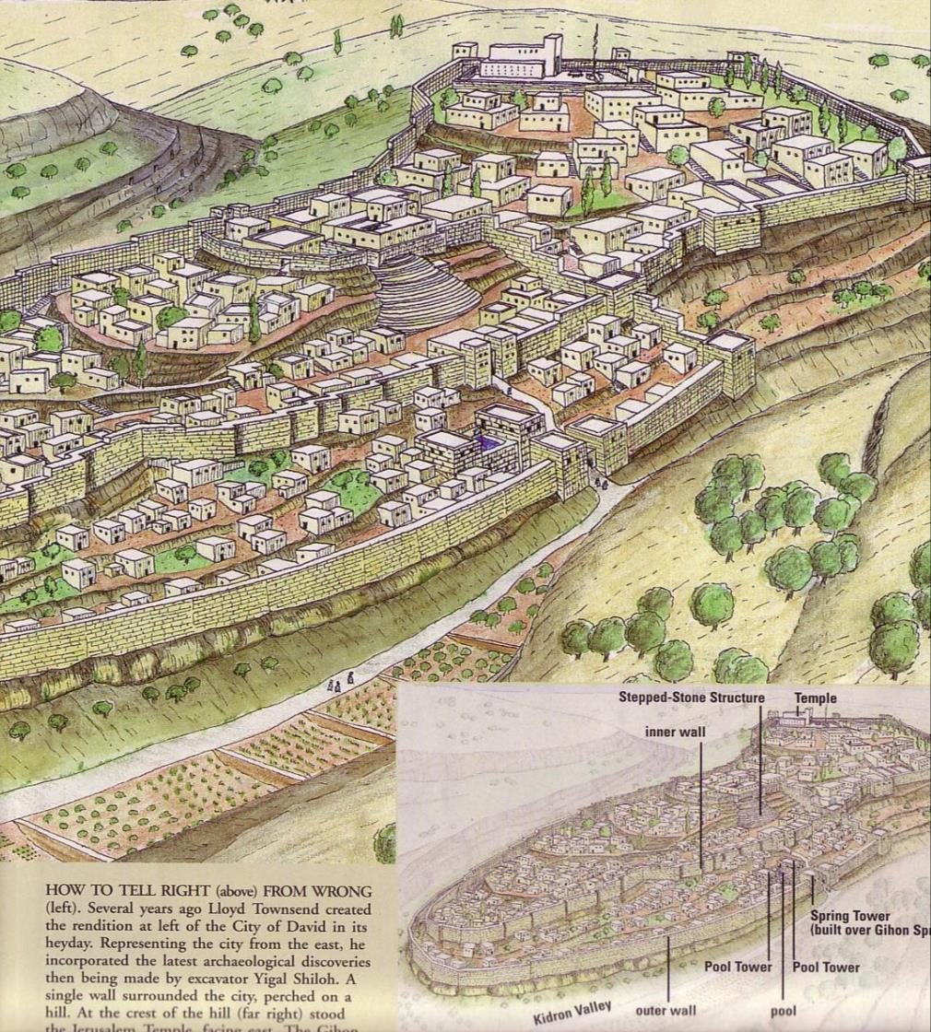
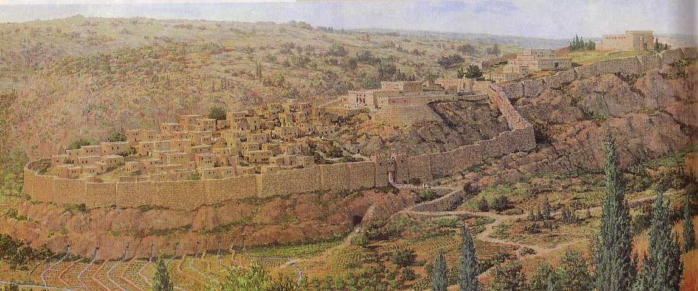
大卫城西部
“希西家力图自强，就修筑所有拆毁的城墙，高与城楼相齐，在城外又筑一城，坚固大卫城的米罗，制造了许多军器、盾牌。”
(历代志下32章5节)
24d
“此后玛拿西在大卫城外，从谷内基训西边直到鱼门口，建筑城墙，环绕俄斐勒，这墙筑得甚高；又在犹大各坚固城内，设立勇敢的军长。”
(历代志下33章14节)

Slide 16
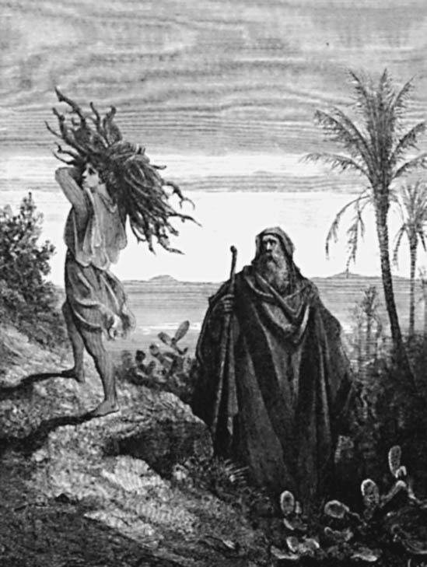
创世记 22章

Slide 17
耶路撒冷
不利条件
有利条件
山区保护
水源

Slide 18
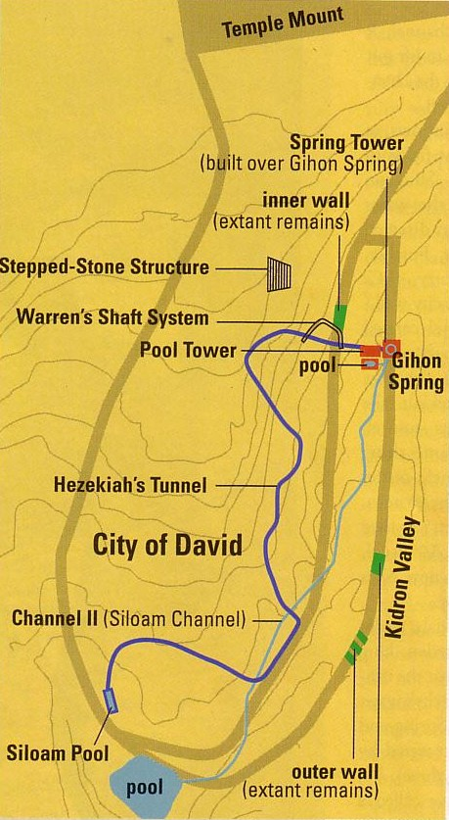

希西家地道

Slide 19

Hezekiah's Tunnel
24e
Siloam Inscription

Slide 20
Siloam Inscription
24e
“[...when] (the tunnel) was driven through. And this was the way in which it was cut through: While [...] (were) still [...] axe(s), each man toward his fellow, and while there were still three cubits to be cut through, [there was heard] the voice of a man calling to his fellow, for there was an overlap in the rock on the right [and on the left]. And when the tunnel was driven through, the quarrymen hewed (the rock), each man toward his fellow, axe against axe; and the water flowed from the spring toward the reservoir for 1,200 cubits, and the height of the rock above the head(s) of the quarrymen was 100 cubits.”

Slide 21
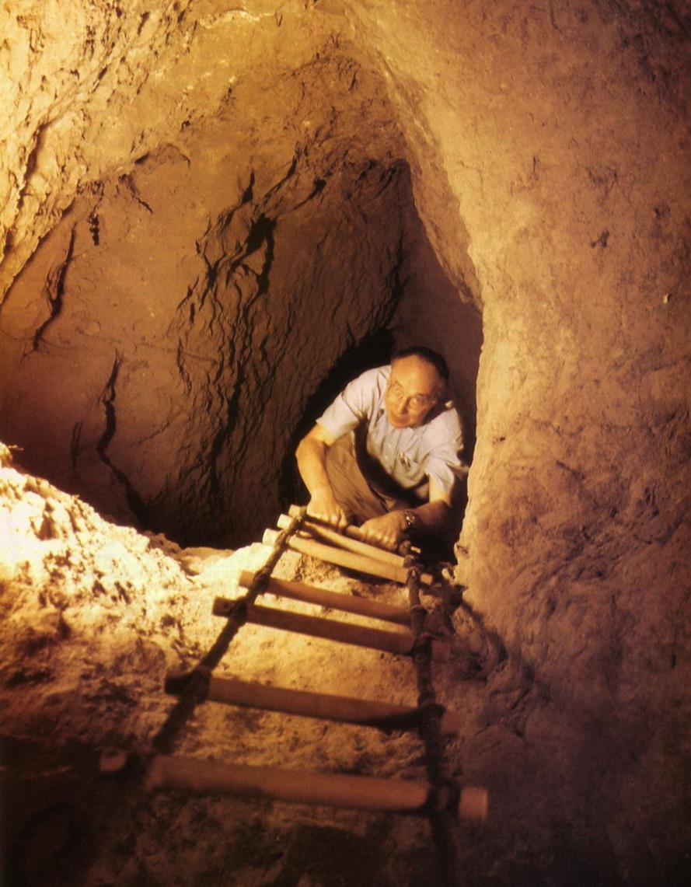
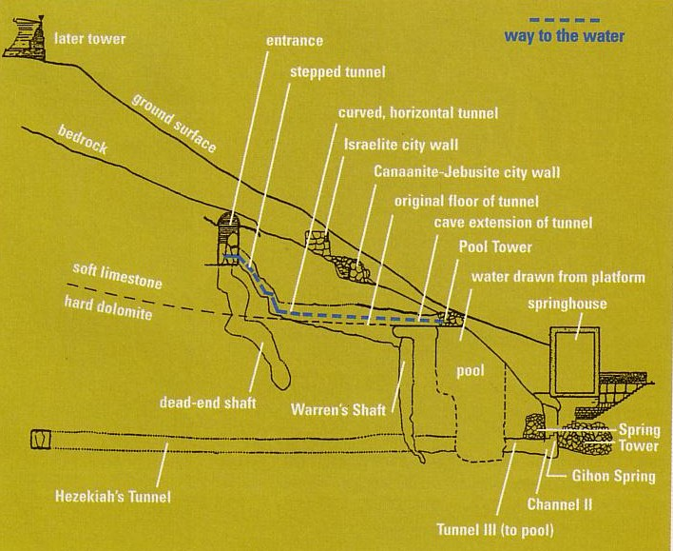
狭窄的通道
24c
Notes:
BAR Nov/Dec 1999

Slide 22
耶路撒冷
23
不利条件
有利条件
不同阶段
耶布斯 (主前1500年)

Slide 23
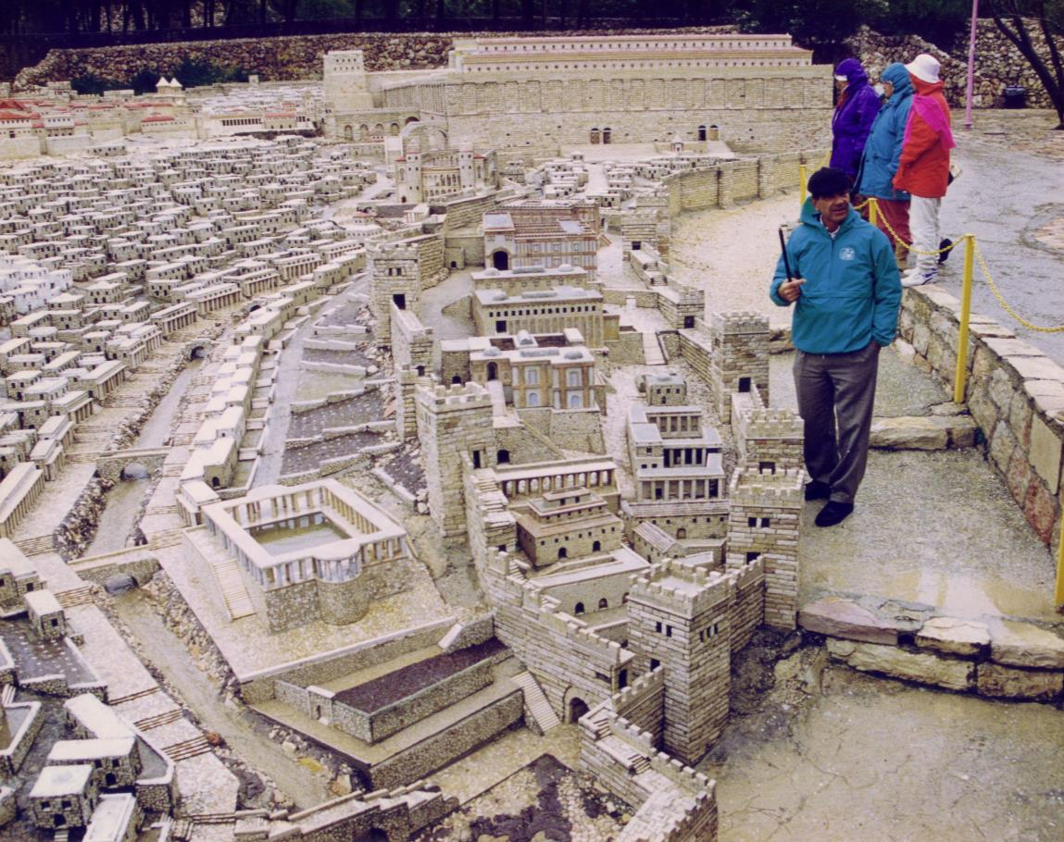
大卫城之模型城 (主后 66年)
(重建后的耶布斯城)

Slide 24
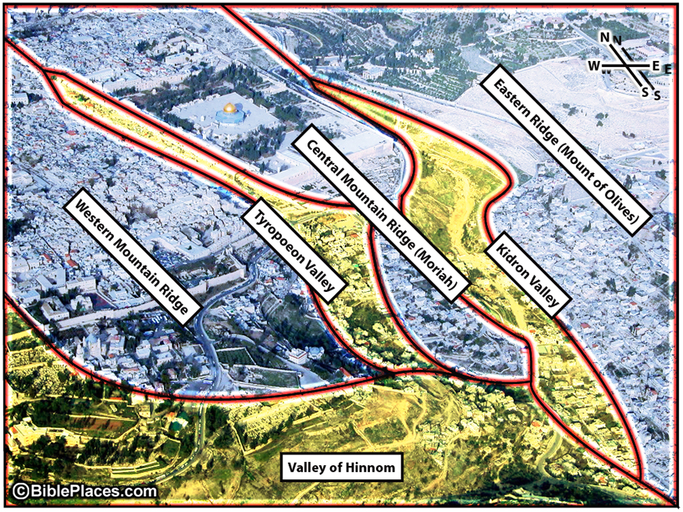
Jerusalem Valleys & Ridges
Eastern Ridge (Mount of Olives)
Central Mountain Ridge (Moriah)
Kidron Valley
Tyropoeon Valley
Western Mountain Ridge
Valley of Hinnom

Slide 25
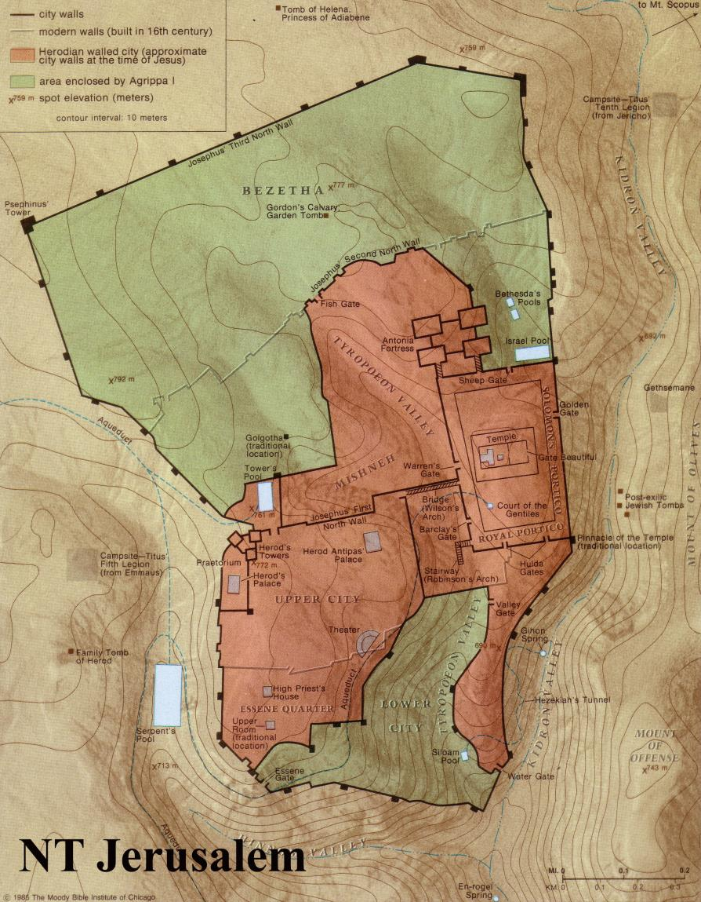
耶路撒冷山丘
东北
圣殿
俄斐勒
上城
下城

Slide 26
耶路撒冷
不利条件
有利条件
不同阶段
耶布斯 (主前1500年)
所罗门 (主前971年)
希西家 (主前700年)
希西家 (主前700年)
586 年
尼希米 (主前444 年)
哈斯摩尼家族 (主前100尼年
西律王 (主前20年)
现代城墙

Slide 27
耶路撒冷
不利条件
有利条件
不同阶段
重要性
犹太人
基督徒
回教徒
万国

Slide 28
以色列对万国的态度如何?
Notes:
Elwood & Yarbrough, Readings from the First Century World, 23

Slide 29
犹太人在圣地之十个阶层的圣洁
“圣洁可分为十个阶层。以色列地比其他地都要圣洁…唯有从此地人能找到初结的果子及二饼…”
以色列与 其他国家
第十个最圣洁之地
Notes:
Elwood & Yarbrough, Readings from the First Century World, 23

Slide 30
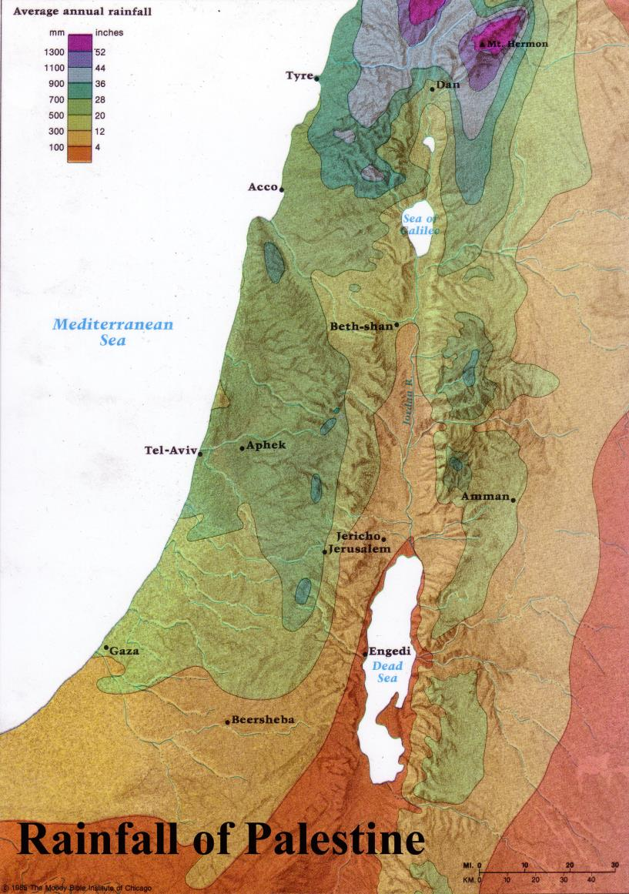
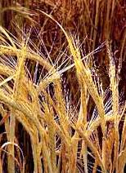
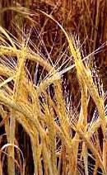
初结的果子: 摇捆祭
在以色列远北被收割
带到耶路撒冷

Slide 31
城市与乡村
犹太人在圣地之十个阶层的圣洁
“被城墙包围的城市比较圣洁因为麻风病人和 ‘尸体’ 都会被送走”
第九个最圣洁之地
Notes:
Mishnah Tractate Kelim 1.6-9 in Elwood & Yarbrough, Readings from the First Century World, 23

Slide 32
耶路撒冷与 其他城市
犹太人在圣地之十个阶层的圣洁
“在 ‘耶路撒冷’ 墙内的比较圣洁因为唯有在那里人们都吃 ‘圣洁’ 的食物”
耶路撒冷
第八个最圣洁之地
Notes:
Mishnah Tractate Kelim 1.6-9 in Elwood & Yarbrough, Readings from the First Century World, 23

Slide 33
Temple Mount
犹太人在圣地之十个阶层的圣洁
圣殿山与其他部分
“凡有排放的男或女、在月经期间和刚生产的女人都不可踏入此地。”
第七个最圣洁之地
Notes:
Mishnah Tractate Kelim 1.6-9 in Elwood & Yarbrough, Readings from the First Century World, 23

Slide 34
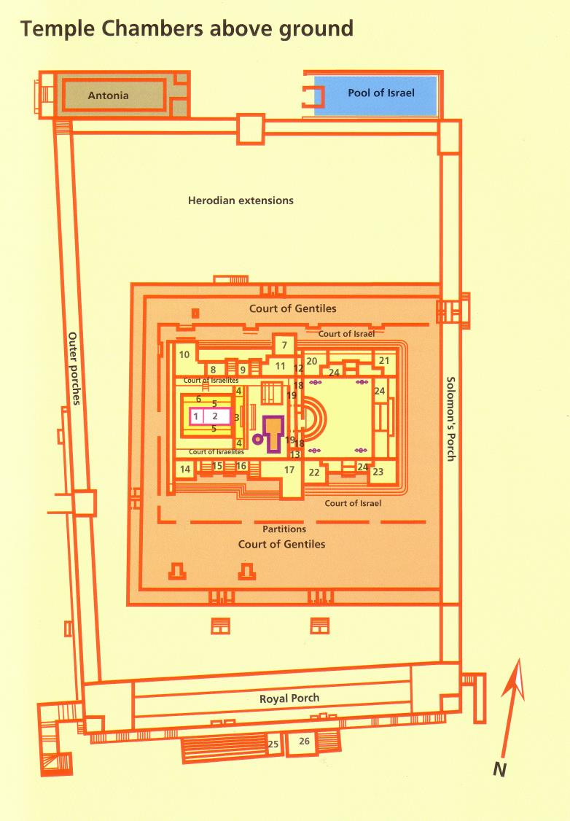
The Rampart
犹太人在圣地之十个阶层的圣洁
围墙与圣殿山的其他部分
“外帮人和因碰过死人而成为不洁净的都不能进入。”
第六个最圣洁之地
Notes:
Mishnah Tractate Kelim 1.6-9 in Elwood & Yarbrough, Readings from the First Century World, 23

Slide 35
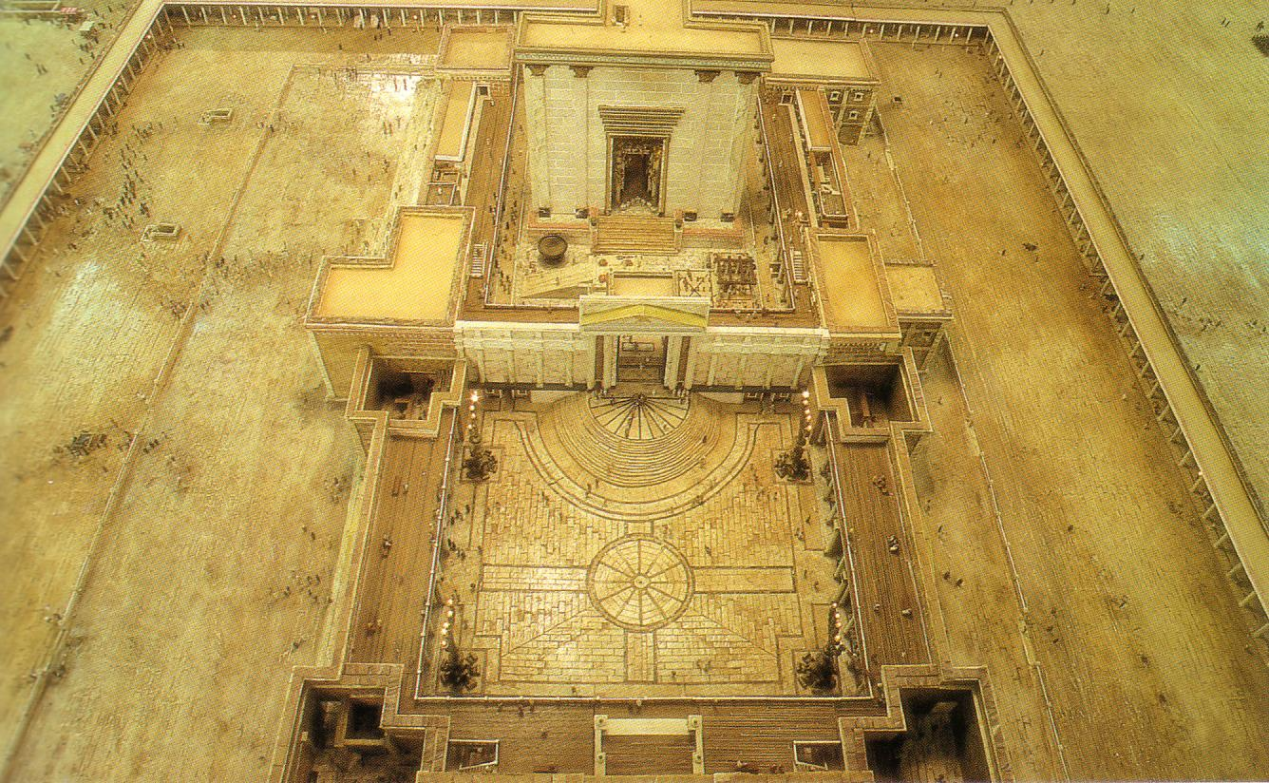
Court of Women
犹太人在圣地之十个阶层的圣洁
女人的庭院
女人或外帮人？
这给女人的地方不包括当天受浸的男人。
祭司
以色列人
以色列人
第五个最圣洁之地
Notes:
Mishnah Tractate Kelim 1.6-9 in Elwood & Yarbrough, Readings from the First Century World, 23

Slide 36
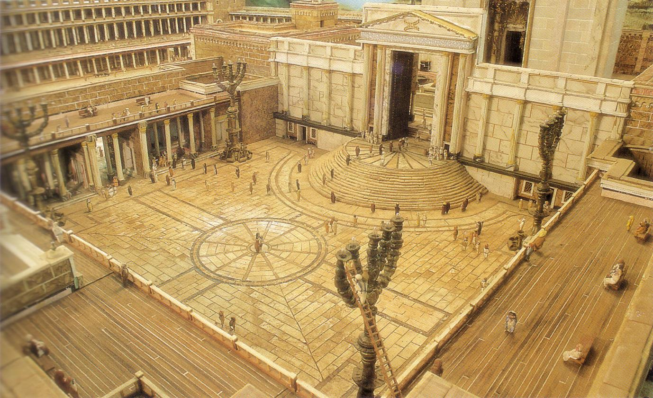
Court of Israelites
犹太人在圣地之十个阶层的圣洁
以色列人的庭院
唯有完成赎罪祭的男人可以进入 (否则他们必须先献上赎罪祭)
第四个最圣洁之地
Notes:
Mishnah Tractate Kelim 1.6-9 in Elwood & Yarbrough, Readings from the First Century World, 23

Slide 37
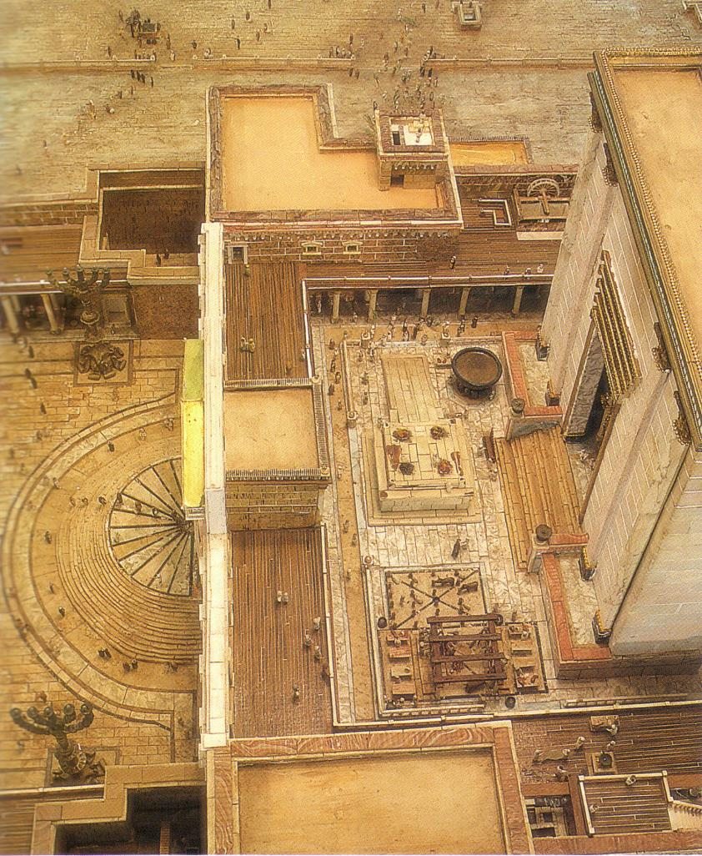
The Inner Temple Court and the steps leading to the Nicanor Gate
犹太人在圣地之十个阶层的圣洁
祭师的庭院
只有祭师及必须 “按首，宰杀和献摇祭” 的男人可以进入。
第三个最圣洁之地
Notes:
Mishnah Tractate Kelim 1.6-9 in Elwood & Yarbrough, Readings from the First Century World, 23

Slide 38
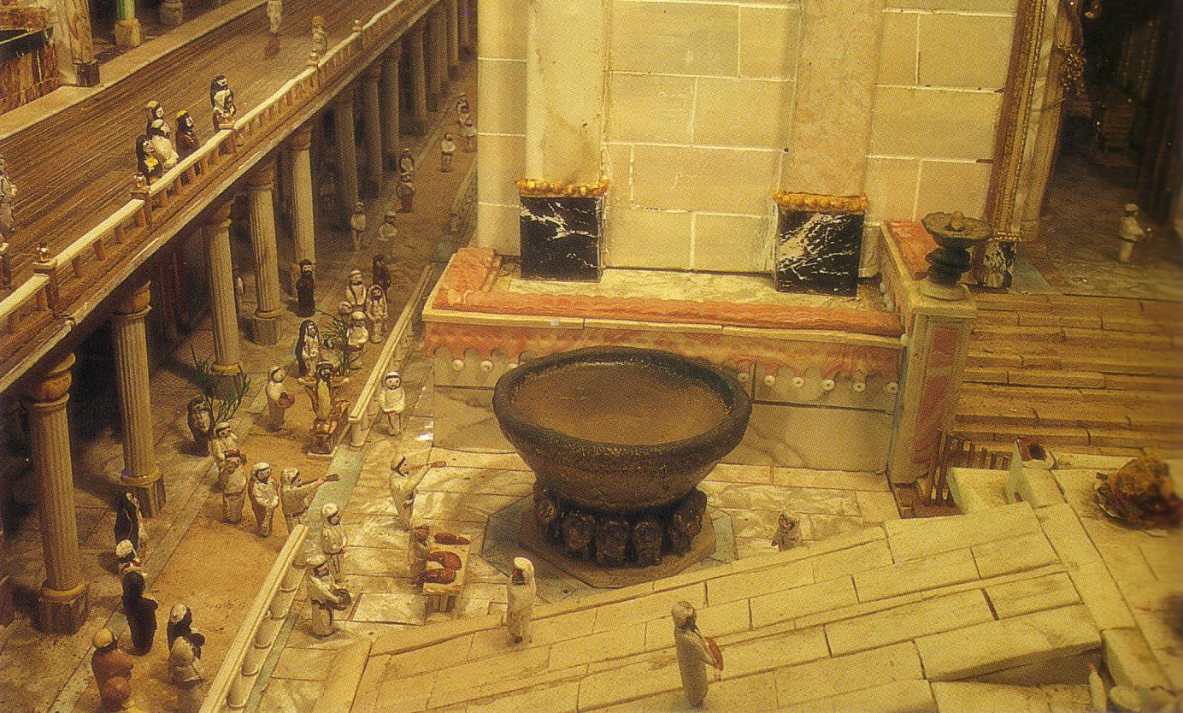
The Great Basin in the Court of the Priests.
犹太人在圣地之十个阶层的圣洁
门廊与祭坛之间
唯独身无瑕疵的祭师，系起头发方可进入洗手和脚。
门廊
祭坛
第二个最圣洁之地
Notes:
Mishnah Tractate Kelim 1.6-9 in Elwood & Yarbrough, Readings from the First Century World, 23

Slide 39
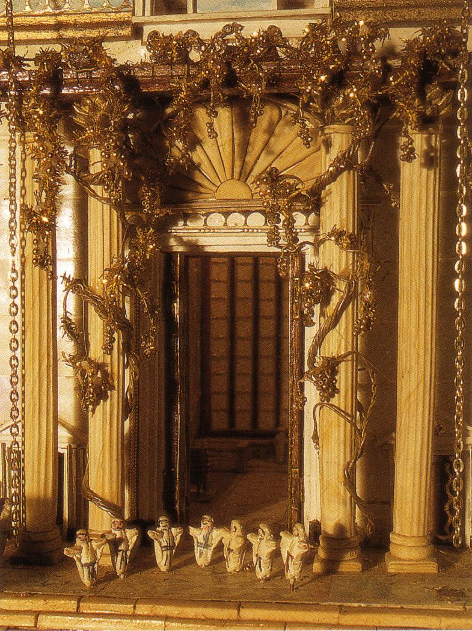
大门
通往圣所之门。唯有洗了手脚的祭师可以进入。

Slide 40
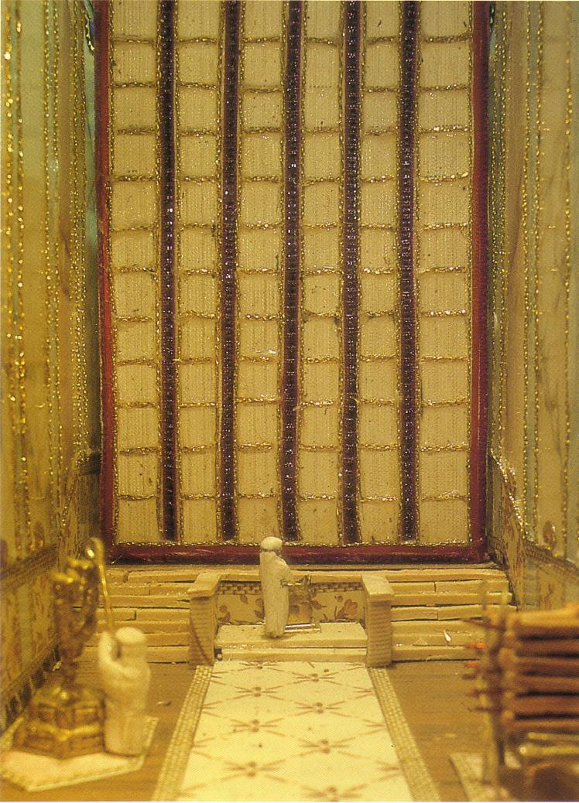
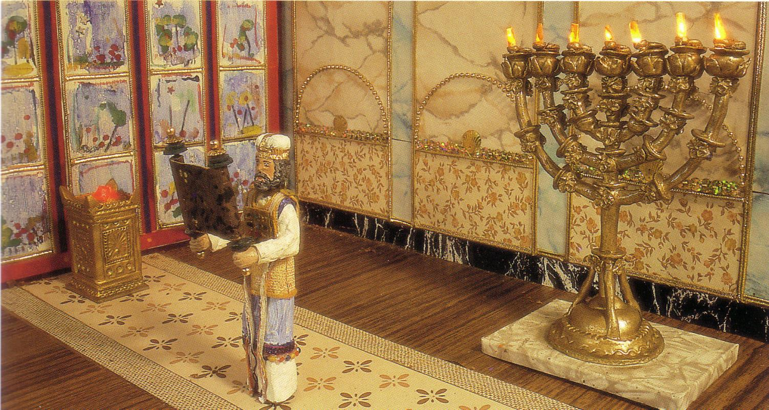
The Holy Place
犹太人在圣地之十个阶层的圣洁
圣洁的地方
唯独洗过手脚的祭司可以进入
最圣洁的地方
Notes:
Mishnah Tractate Kelim 1.6-9 in Elwood & Yarbrough, Readings from the First Century World, 23

Slide 41
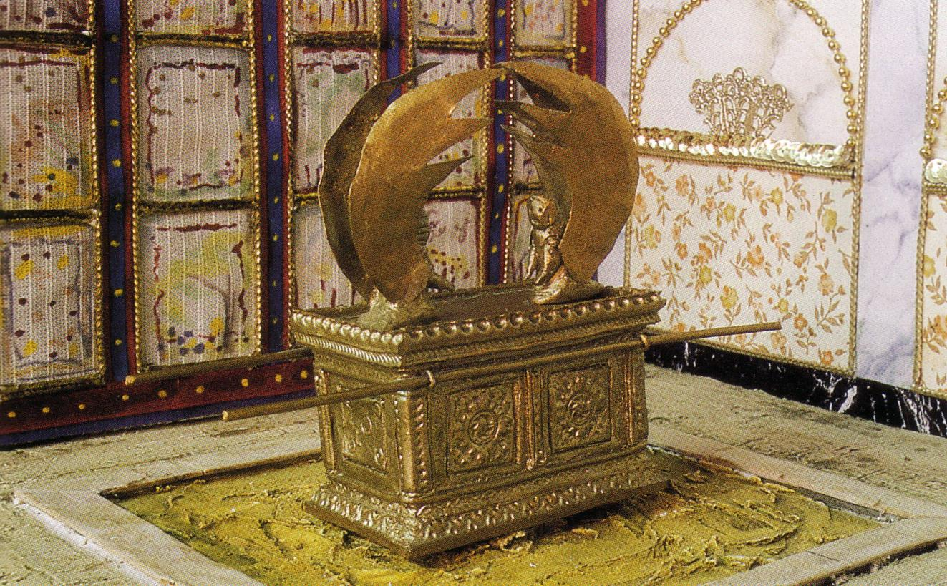
The Holy of Holies
犹太人在圣地之十个阶层的圣洁
至圣所
唯有大祭师在每年一次的赎罪日当天才可以通过帘子进入此地。
至圣洁的地方
Notes:
Mishnah Tractate Kelim 1.6-9 in Elwood & Yarbrough, Readings from the First Century World, 23

Slide 42
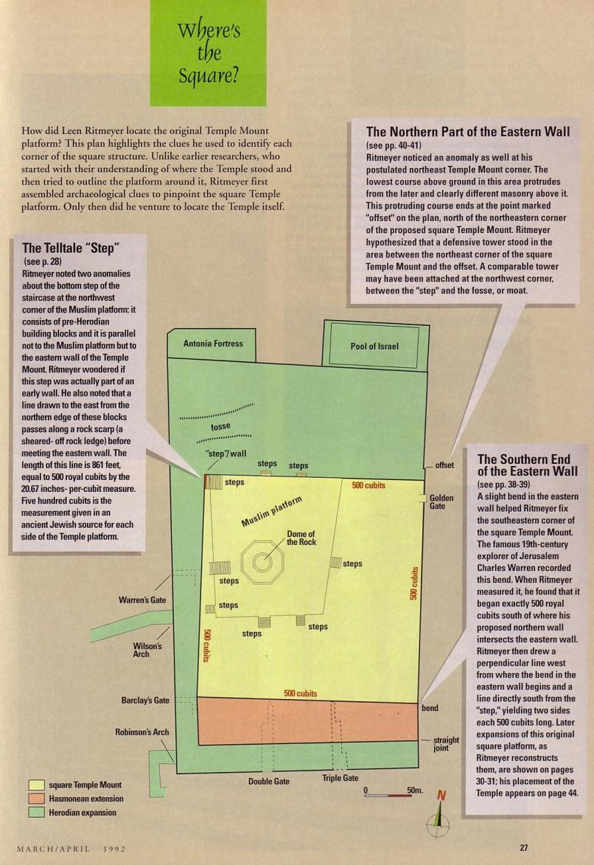
Where’s the Square?
Leen Ritmeyer, “Locating the Original Temple Mount,” Biblical Archaeology Review 18 (March/April 1992): 27
李梅尔林, “找出圣殿山的正确位置,” 圣经考古回顾 18 (1992年3/4月份): 27
Notes:
Leen Ritmeyer, “Locating the Original Temple Mount,” BAR 18 (March/April 1992): 27

Slide 43
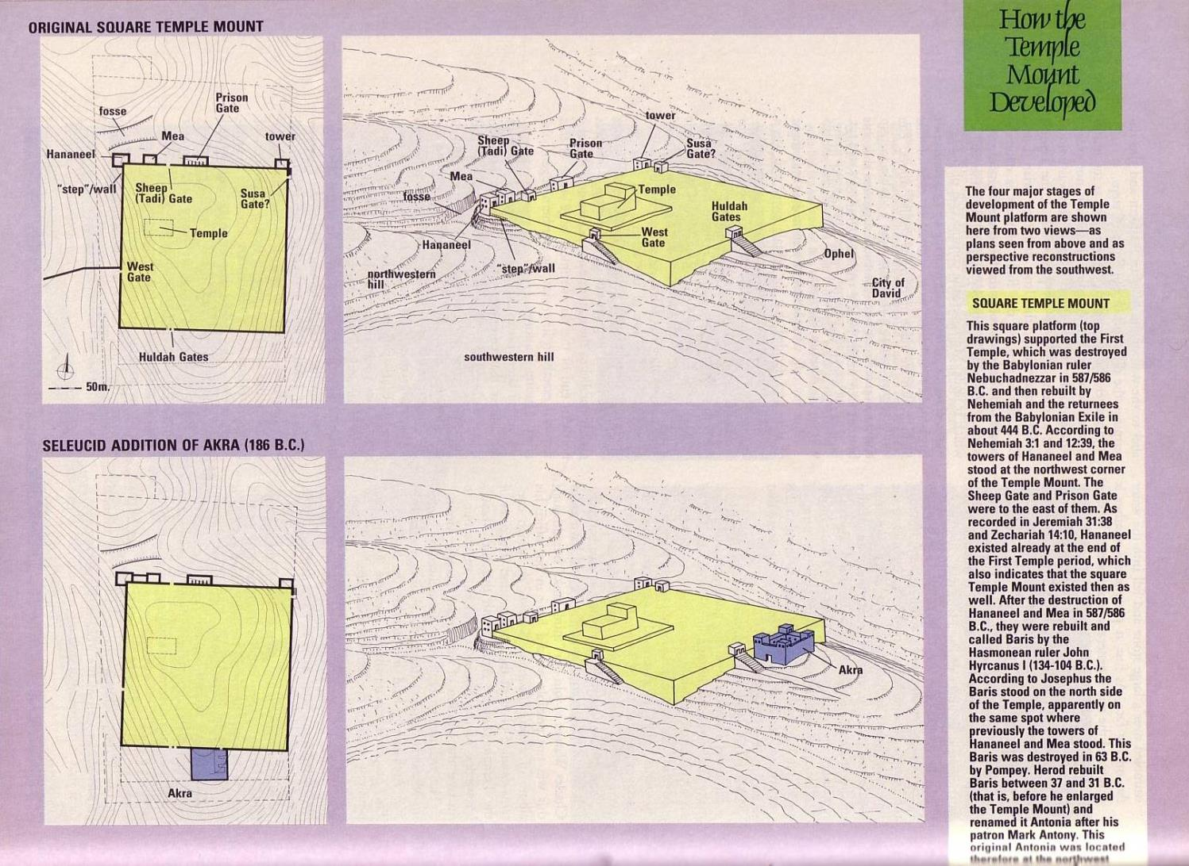
Temple Mount Stages 1-2
Notes:
Leen Ritmeyer, “Locating the Original Temple Mount,” BAR 18 (March/April 1992): 30

Slide 44
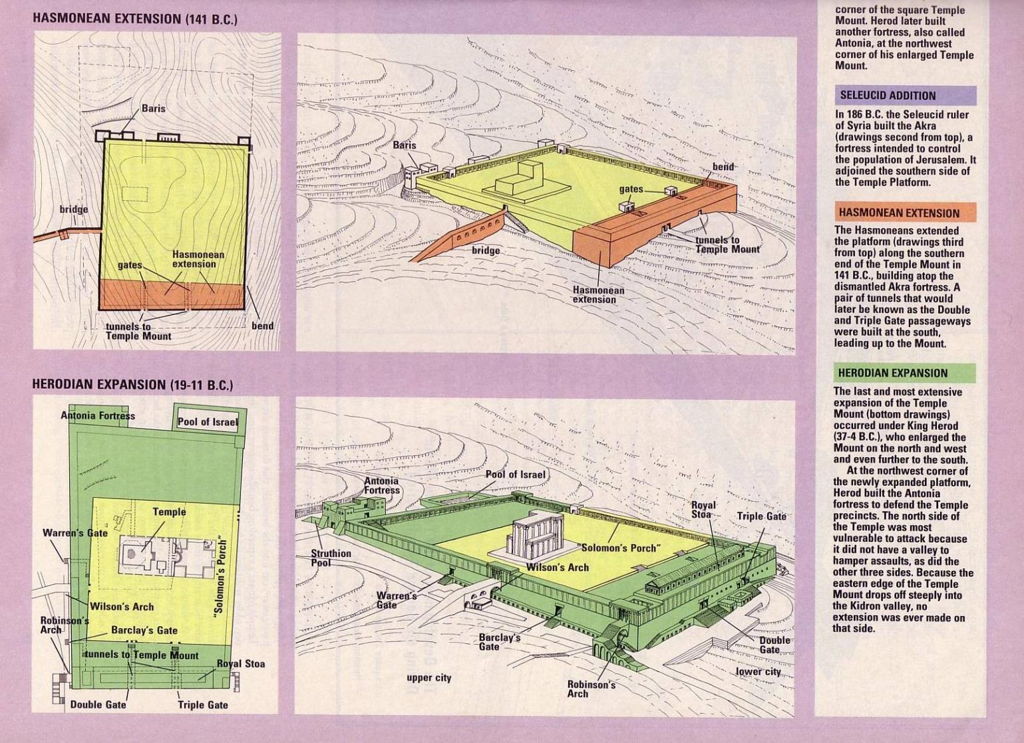
Temple Mount Stages 3-4
Notes:
Leen Ritmeyer, “Locating the Original Temple Mount,” BAR 18 (March/April 1992): 31

Slide 45
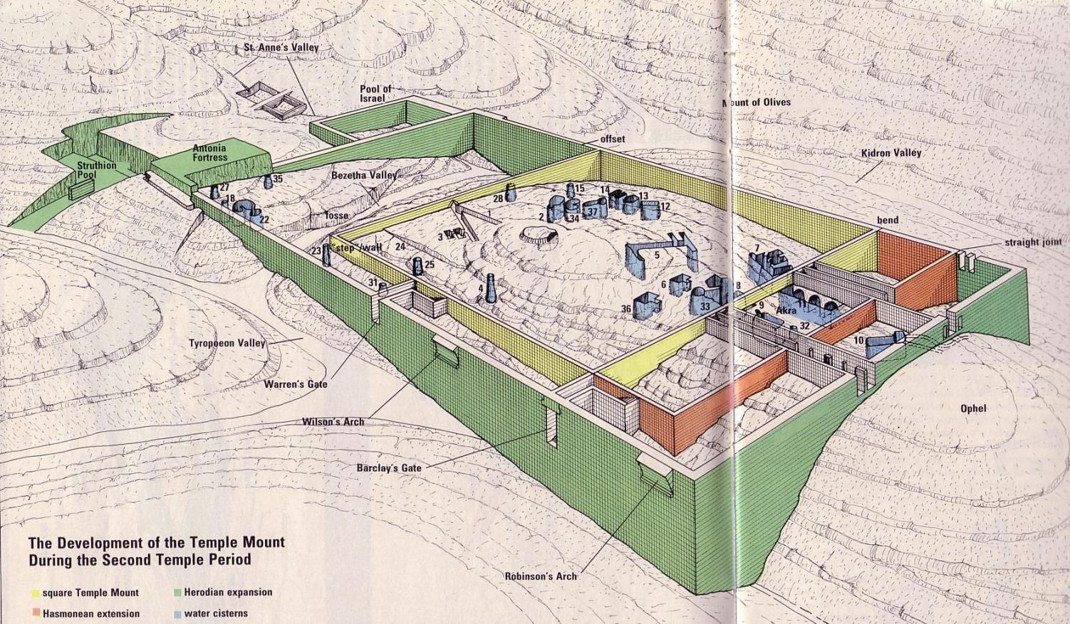
圣殿山成型的进展
Notes:
Leen Ritmeyer, “Locating the Original Temple Mount,” BAR 18 (March/April 1992): 32-33

Slide 46
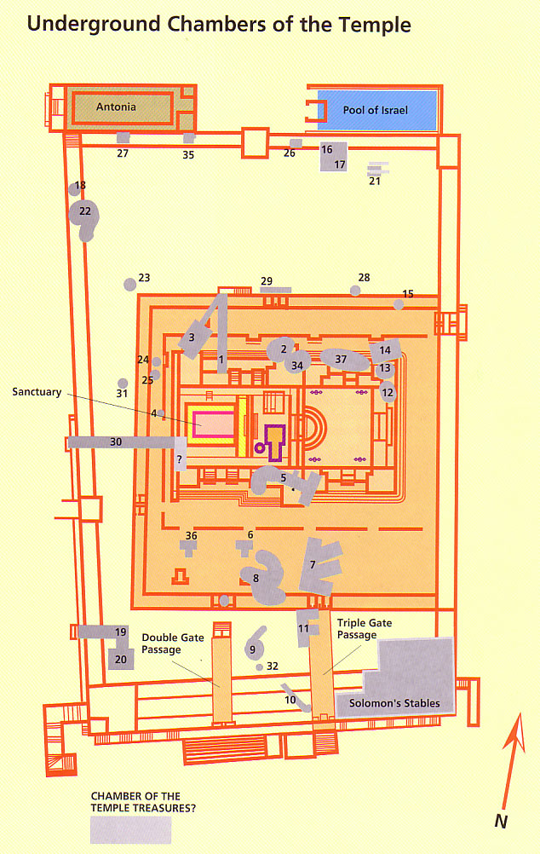
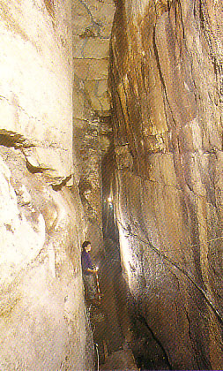
Underground Temple Chambers

Slide 47


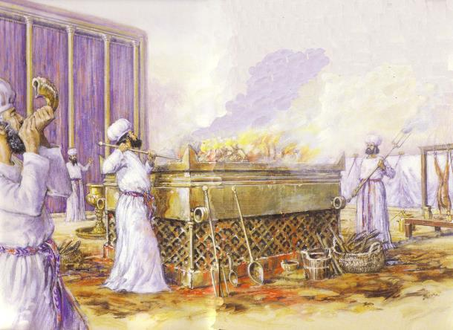
犹太西墙

Slide 48

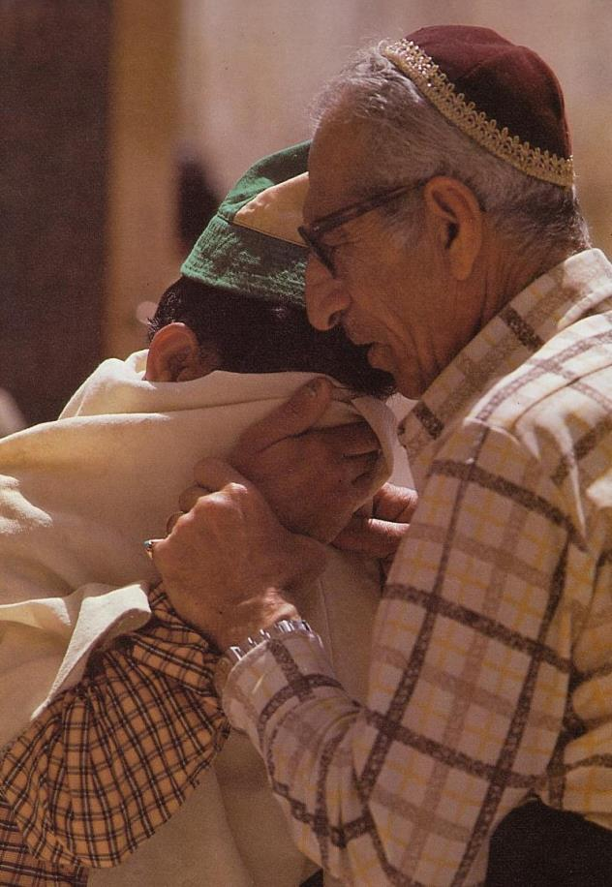
为第三座圣殿 祈祷

Slide 49

现代的
圣殿山
49a

Slide 50
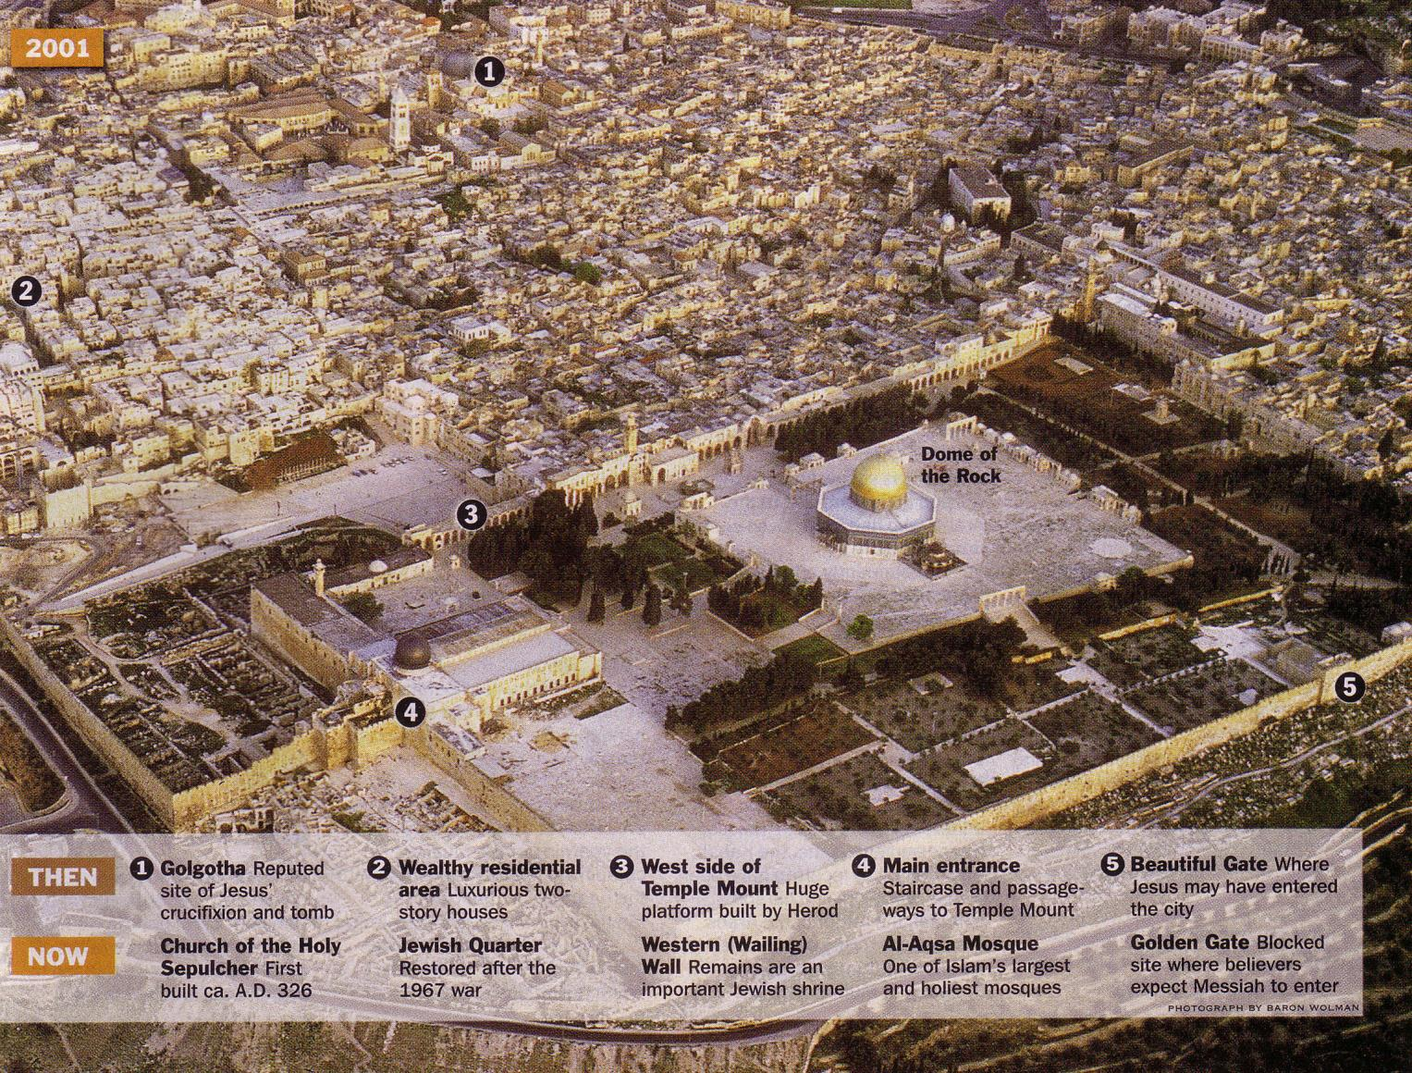

今天的耶路撒冷

Slide 51
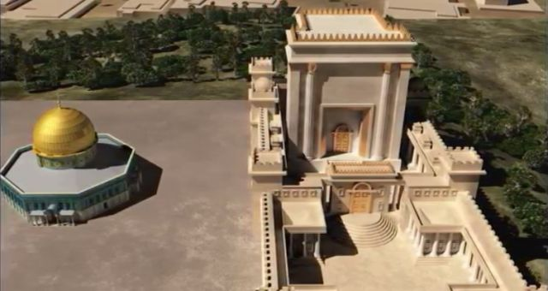
Antichrist will make a 7-year treaty with Israel
79 B
This will likely enable the rebuilding of the Jerusalem temple (Third Temple Era)
Artwork by Sunny Chandra

Slide 52
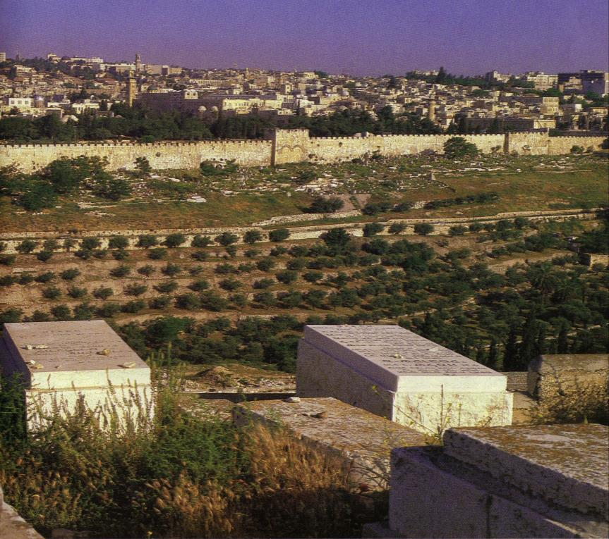
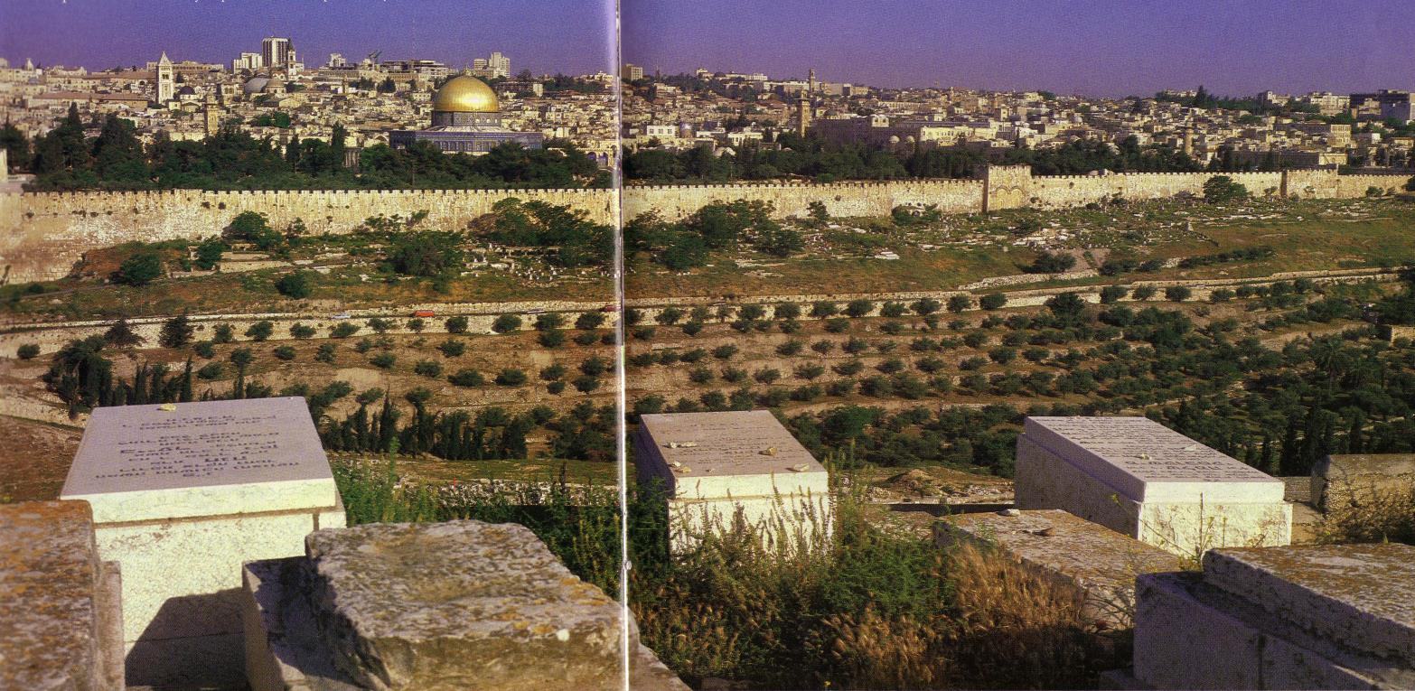
犹太人复活的盼望

Slide 53
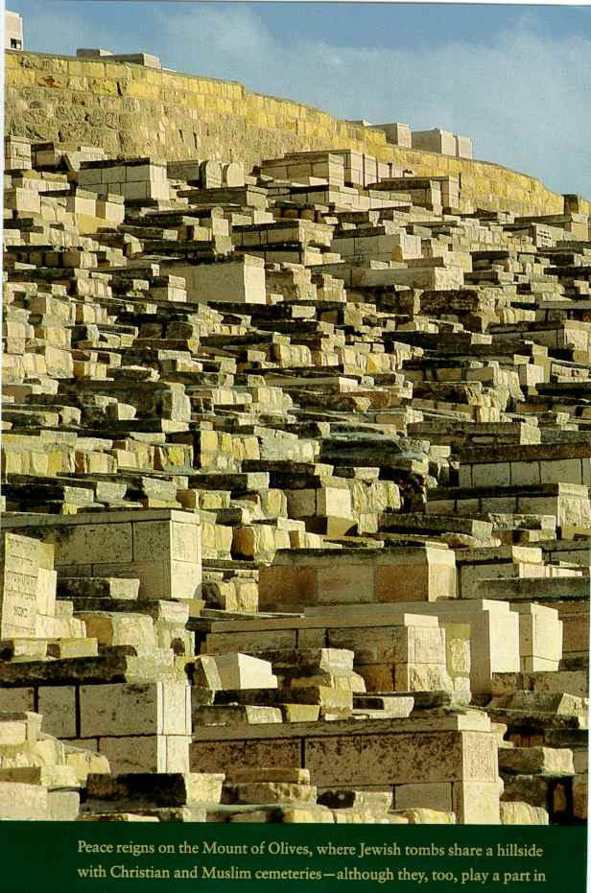
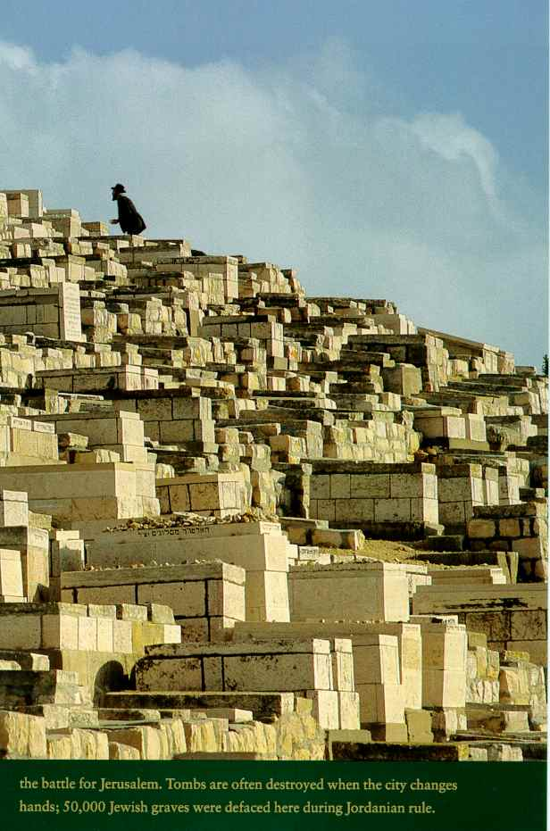
First to Rise?

Slide 54
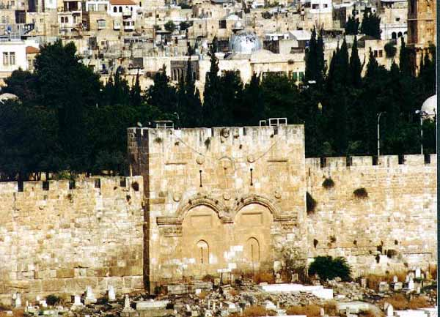
Muslims Sealed the Eastern Gate

Slide 55
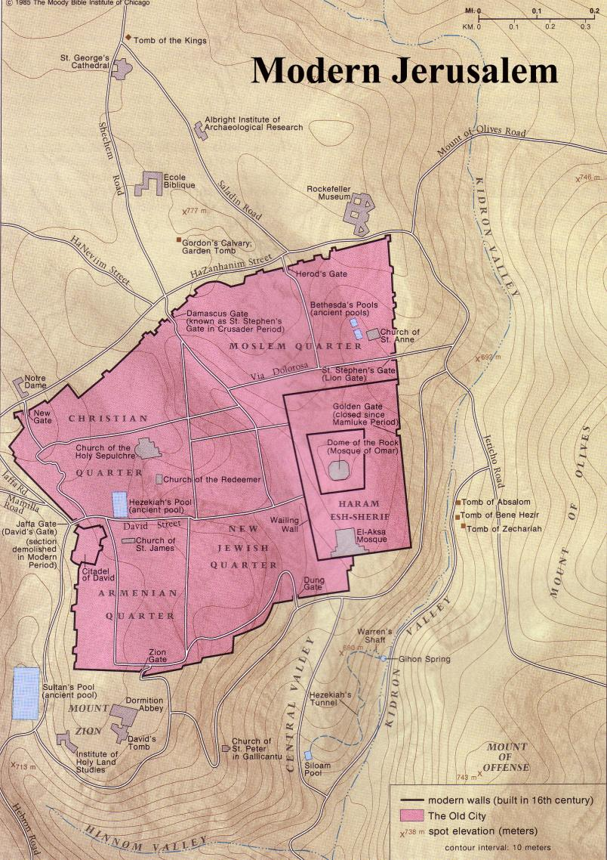
现代耶路撒冷

Slide 56
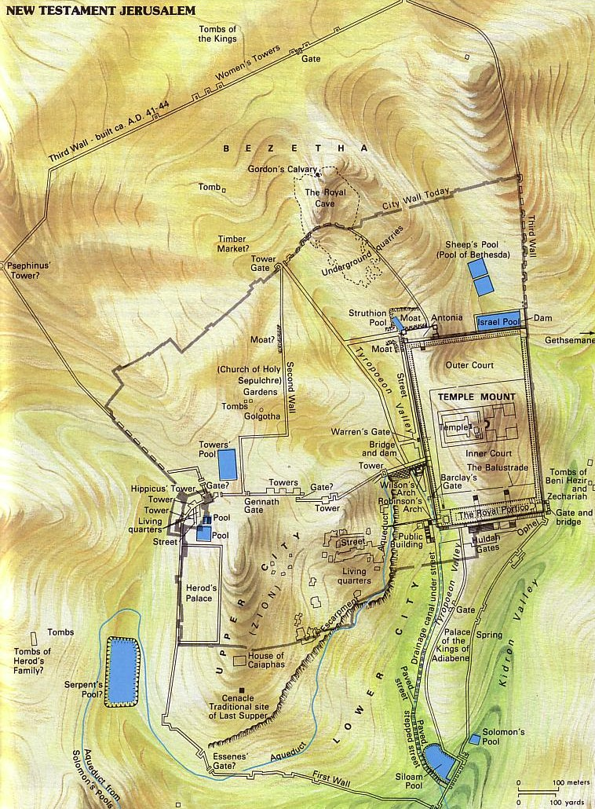
客西马尼
马可福音14章32节
他们来到一个地方，名叫客西马尼。耶稣对门徒说：“你们坐在这里，等我祷告。”
这山洞处在橄榄山的一个花园内，横跨圣殿山。

Slide 57
Significance to Christians
对基督徒的 重要性
基督的死
复活
教会的诞生
母会
基督的再来

Slide 58

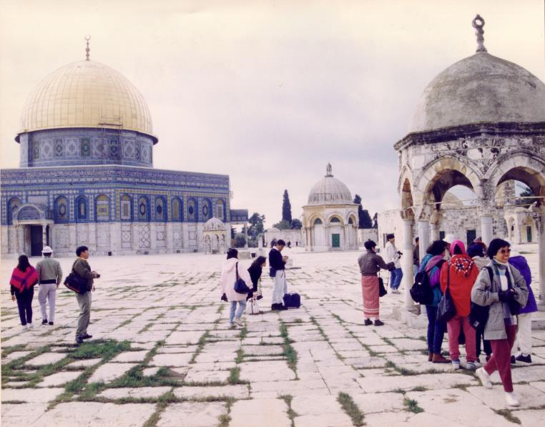

回教徒的控制
欧玛（Omar）会教堂
(岩石穹顶)
雅押克斯（Al-Aksa）回教堂

Slide 59
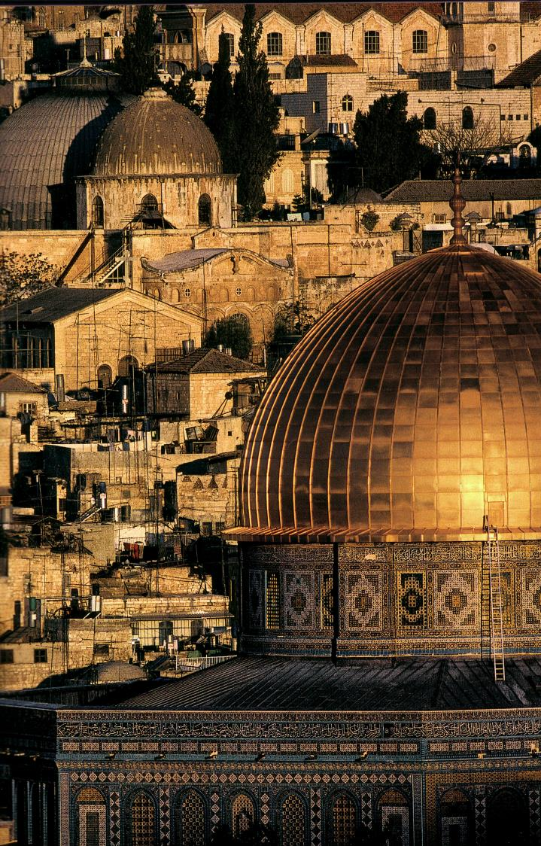
这穹顶比那原有的穹顶更为耀眼

Slide 60
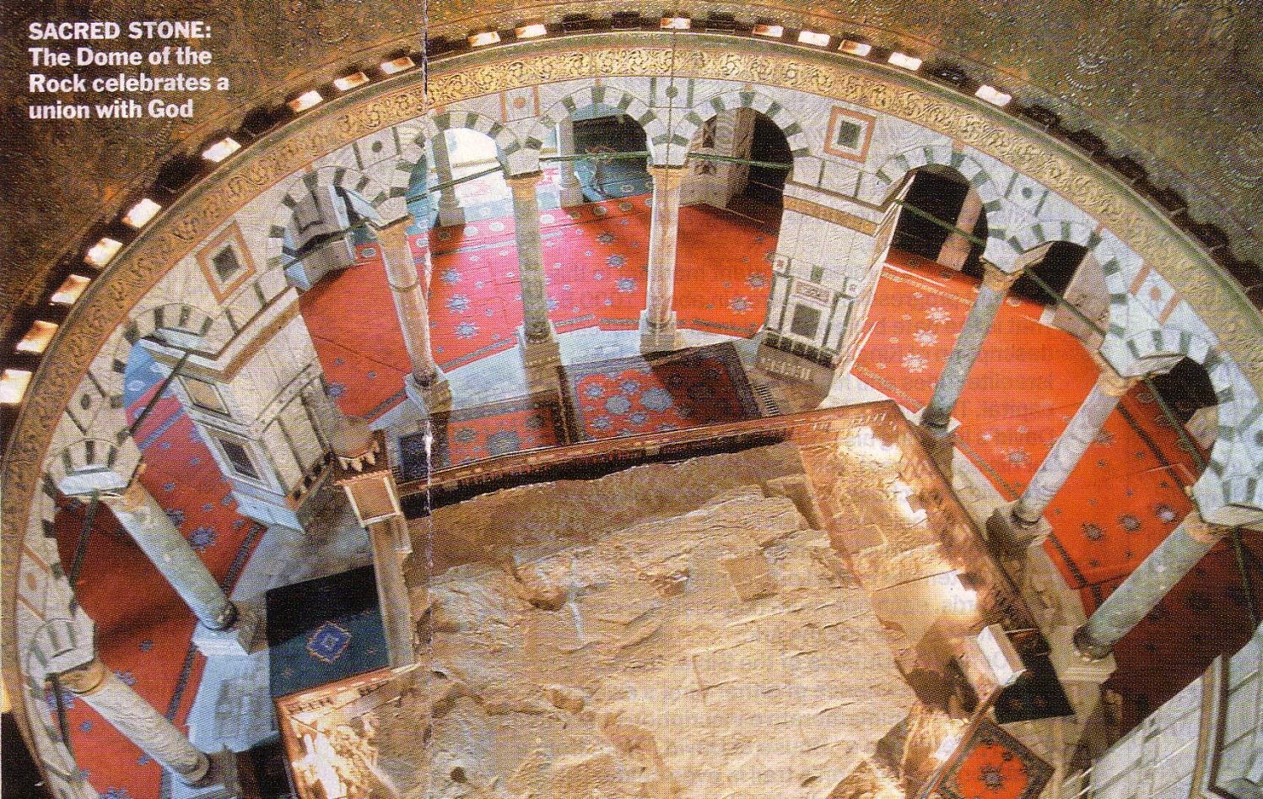
里面的石头

Slide 61
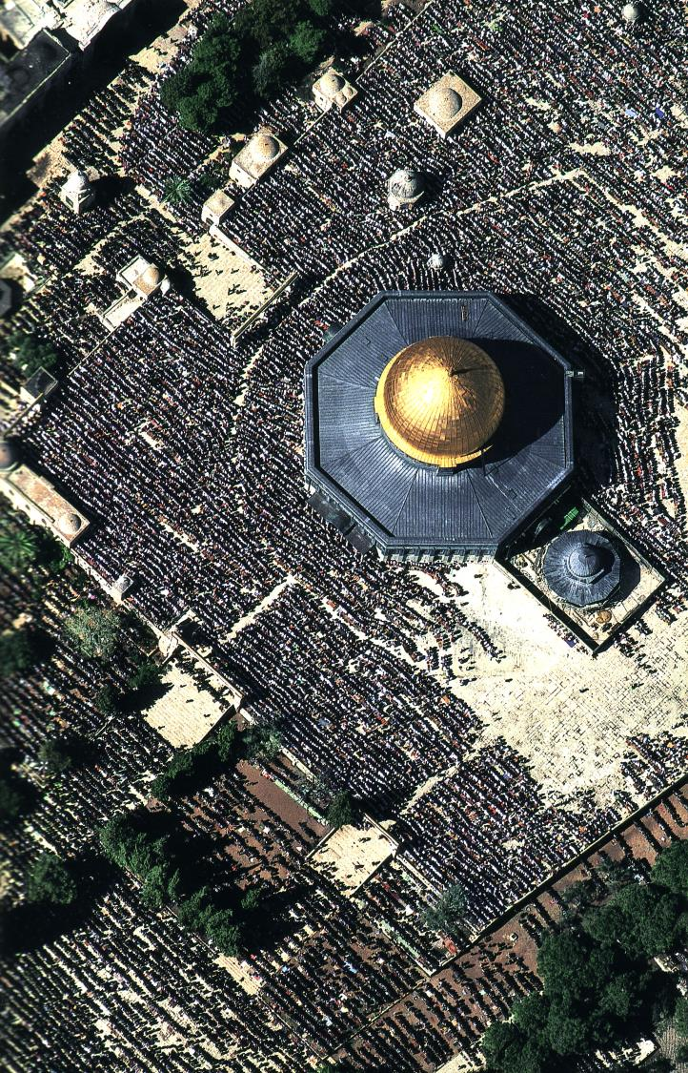

回教徒 在穹顶的祈祷

Slide 62

Present Jerusalem Population
West = Jews
East = Arabs

Slide 63
Jerusalem (2002)
Foundation for Middle East Peace
(March 2002)

Slide 64



Modern Jerusalem Surroundings

Slide 65




Quarters of
Old Jerusalem
147g
• Christian
• Muslim
• Jewish
• Armenian

Slide 66

Christian Quarter
147g

Slide 67

Christian Quarter
147g

Slide 68
A New Model of Temple Mount

Slide 69

Muslim Quarter
147g

Slide 70

Muslim Quarter
147g

Slide 71

Jewish Quarter
147g

Slide 72

Jewish Quarter
147g

Slide 73

Armenian Quarter
147g

Slide 74

Armenian Quarter
147g

Slide 75

穹顶的将来会是什么呢？

Slide 76
千禧耶路撒冷

Slide 77


新约全书背景链接地址 BibleStudyDownloads.org
免费获得该讲解!
圣经学习下载
Notes:
The explanation for free!
NT Backgrounds link address

Slide 78
Black

